Slide 1

RAID

Slide 2
Základní informace
Redundant Array of Independent Disks.
Snaha zpracování dat paralelně
Data na více discích na kterých pracuje paralelně
Detekce chyby, pokud selže jeden disk
Zavedeno kvůli větší rychlosti procesoru
Využití redundance (záznamy mezi disky → opraví se mezi sebou)

Slide 3
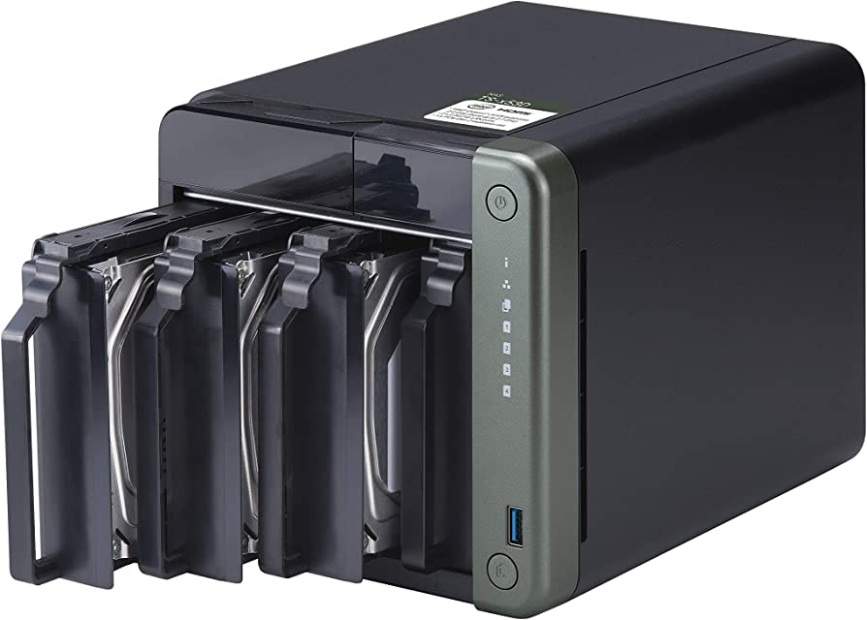

Využití v praxi
Primárně se nevyužívá u osobních počítačů.
Primárně řeší velká serverová úložiště.
Případně úložiště na lokální sítí – NAS (Network Attached Storage)

Slide 4
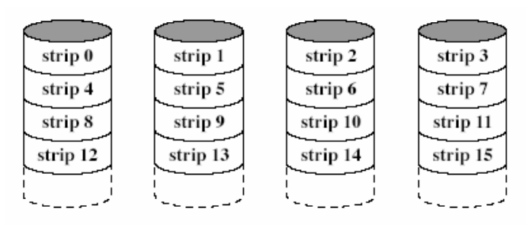
RAID 0
Nemá redundanci (všechny disky jen na data)
Data na všech discích
Operace se provádí na všech zároveň ➔ zvyšuje to rychlost

Slide 5
RAID 0 (stripování)
Rozdělení dat na více disků = stripování dat
Systémově OS vnímá jako jeden disk
Fyzický disk rozdělen na strips

Slide 6
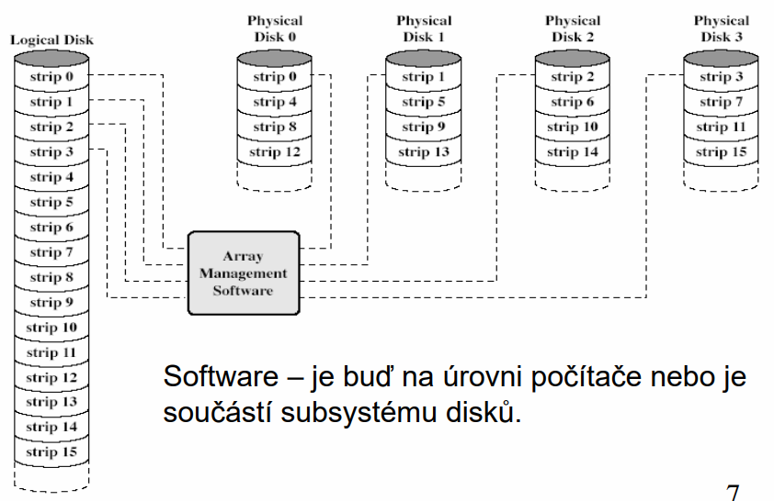

Slide 7
RAID 0 (efektivita)
Ideální organizace dat – data, která spolu souvisejí (např. soubor) by měla být uložena v sousedních strip (v jednom stripe) – pak přenos paralelně.
Výsledek – výrazně efektivnější operace související s diskem – hlavně rychlost přenosu (možnost přenosu jednoho souboru paralelně – jeho jednotlivé části).

Slide 8
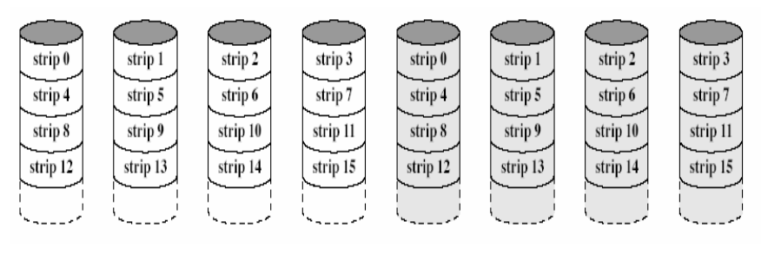
RAID 1
Zrcadlené disky (snaha o zvýšení spolehlivosti)
Každý strip mapován na dva fyzické disky
Redundance (jednoduché zotavení po chybě)

Slide 9
RAID 1
Čtení dat – 1 disk (ten, který je rychlejší)
Zápis dat – paralelně na oba disky
Zotavení po poruše – data z disku, který je v pořádku

Slide 10
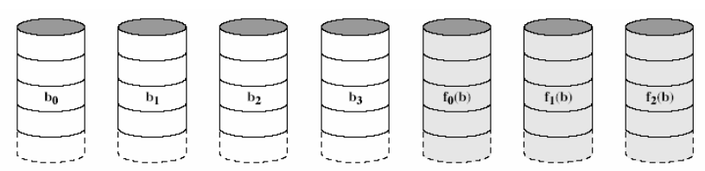
RAID 2
Čtyři disky – Data + Tři disky – Informace pro opravu
Disky jsou synchronizované (hlavy ve stejných pozicí)
Paralelní přístup – požadavek řeší všechny disky naráz

Slide 11
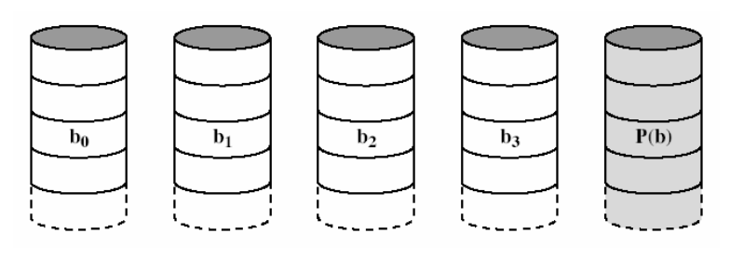
RAID 3
Čtyři disky – Data + Jeden disk – Informace pro opravu
Podobné jako RAID 2 (pouze jeden redundantní disk)
Paritní bity (ukládají se do nich informace z datových bitů)
Rekonstrukce, pokud jeden z disků selže

Slide 12
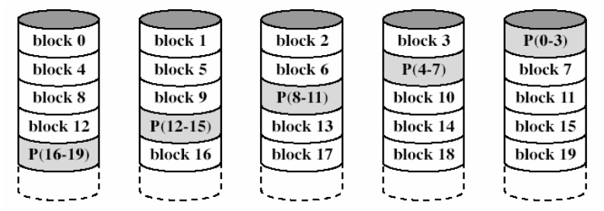
RAID 5
Parita typu „block-level distributed“
Parita na každém disku
Porucha na více discích neřešitelná

Slide 13
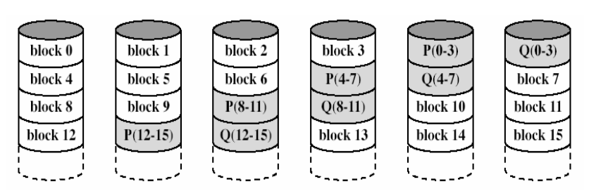
RAID 6
Dvojí parita – do bloků na různých discích
Porucha 2 disků lze opravit, více už ne.

Slide 14
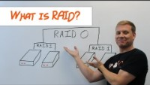

Slide 15
Víceúrovňové typy RAID
Jedná se o kombinaci více RAIDů.
Většinou se jedná o schopnost využívat redundanci a stripování dat.

Slide 16
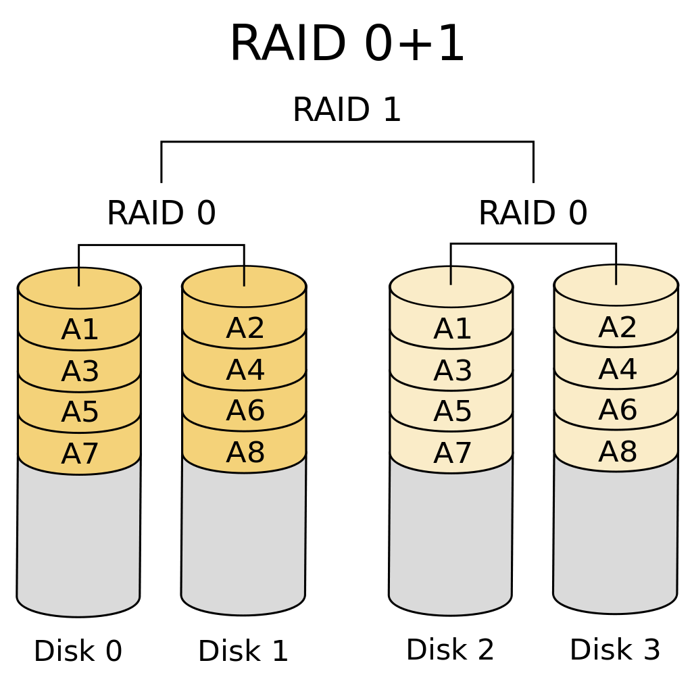

RAID 01 (RAID 0+1)
Kombinace RAID 0 – stripování dat
A RAID 1 – redundance
Velikost se vypočítává:
c = kapacita nejmenšího použitého disku
n = celkový počet disků v poli

Slide 17
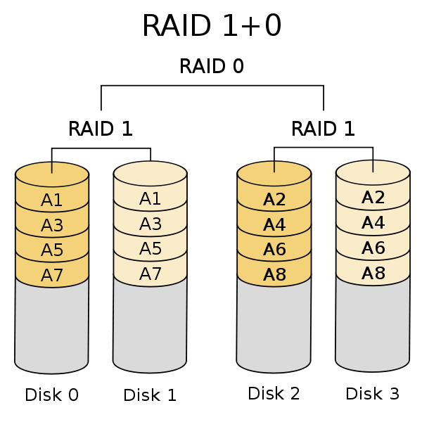
RAID 10 (RAID 1+0)
Kombinace RAID 0 – stripování dat
A RAID 1 – redundance
Velikost se vypočítává:
c = kapacita nejmenšího použitého disku
n = celkový počet disků v poli

Slide 18
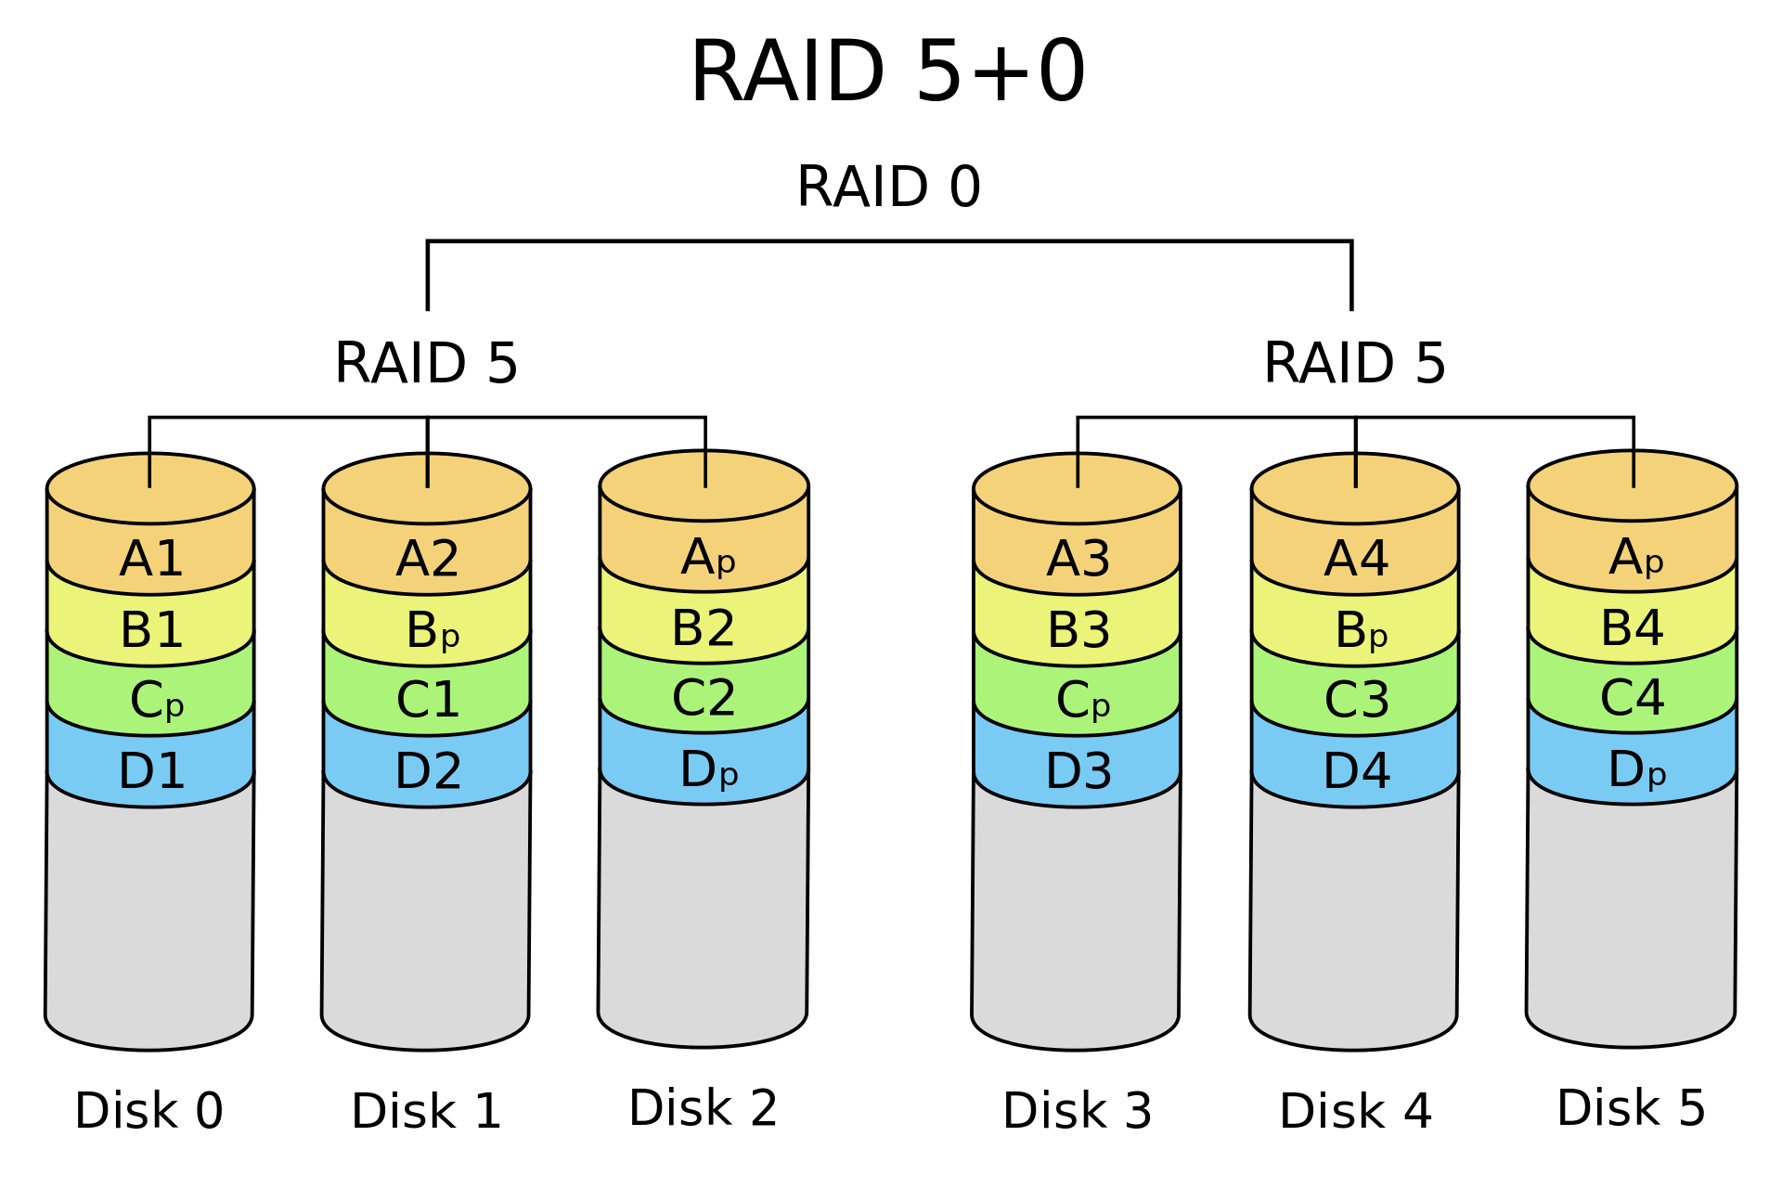

RAID 50 (RAID 5+0)
Kombinace RAID 0 – stripování dat
A RAID 5 – redundance
Velikost se vypočítává:
c = kapacita disku
n = počet disků v podřazeném poli RAID 5
p = počet podřazených polí

Slide 19

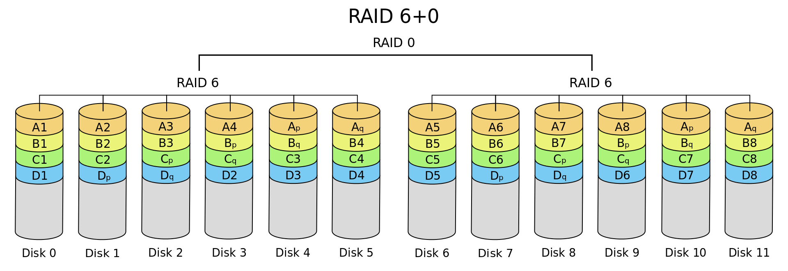
RAID 60 (RAID 6+0)
Velikost se vypočítává:
c = kapacita disku
n = počet disků v podřazeném poli RAID 6
p = počet podřazených polí
Kombinace RAID 0 – stripování dat
A RAID 6 – redundance

Slide 20
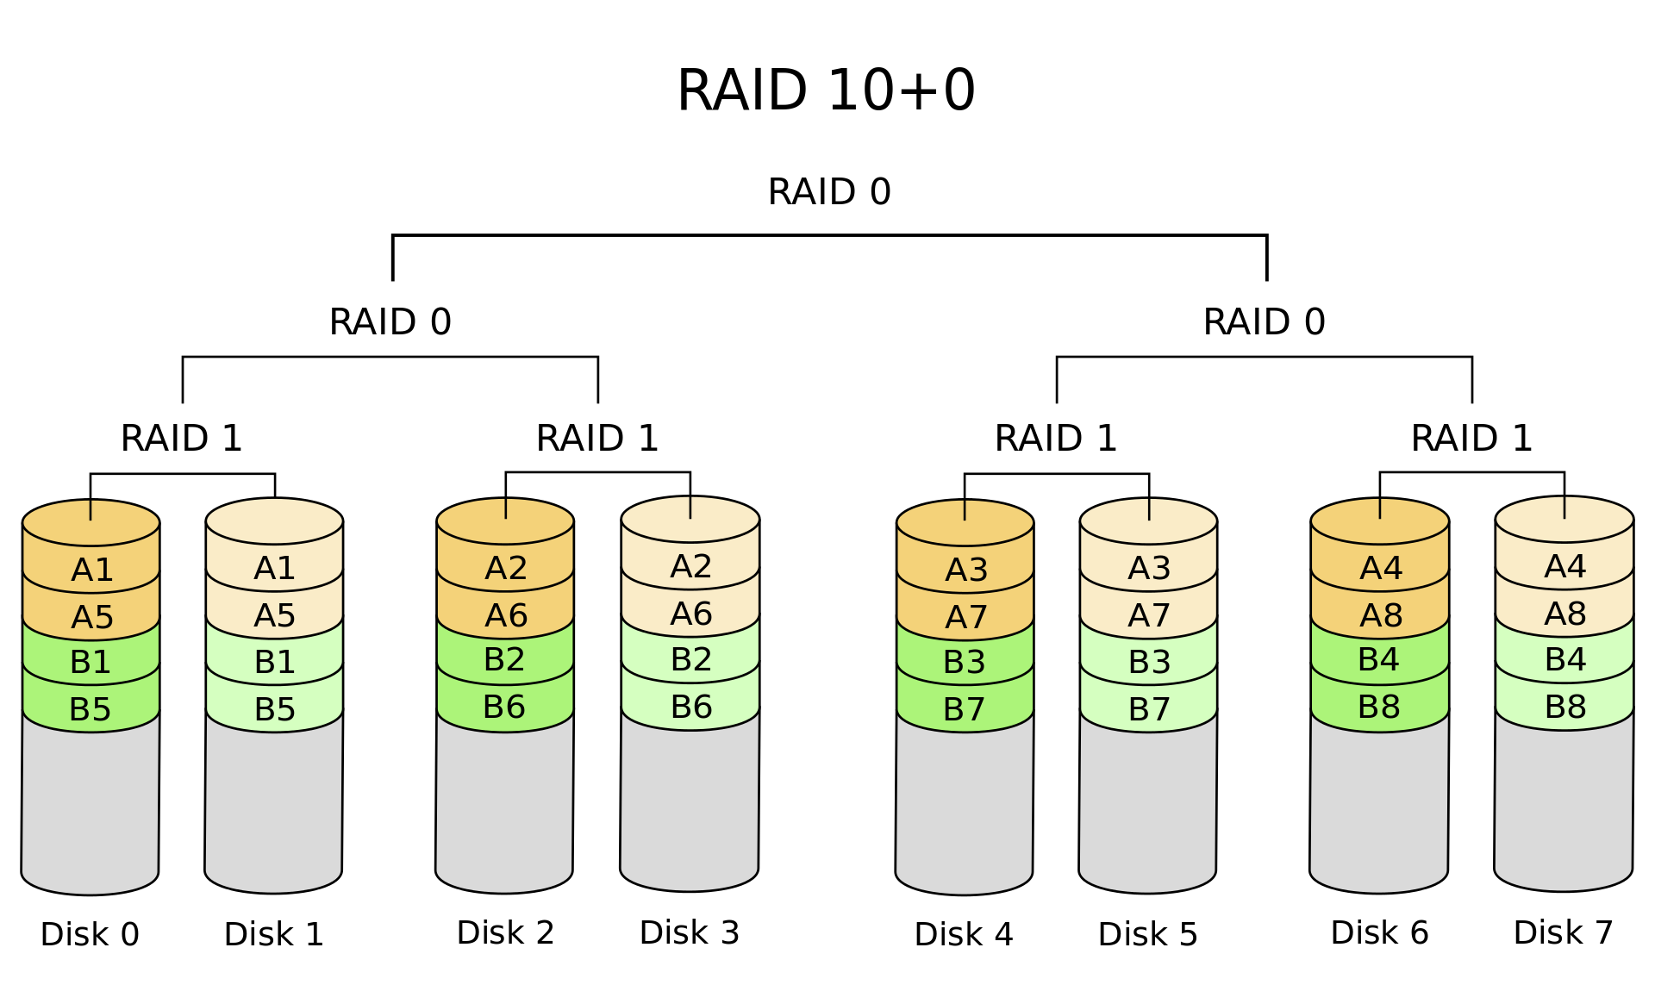

RAID 100 (RAID 10+0)
Kombinace RAID 0 – stripování dat
A RAID 1 – redundance
Velikost se vypočítává:
c = kapacita nejmenšího použitého disku
n = celkový počet disků v poli

